Slide 1


Masking
https://www.youtube.com/watch?v=ddDQ8Q_OzFw&t=2s

Slide 2
Table of Contents
01 부채널분석(전력)
02 마스킹 기법
03 고차 마스킹 연구
04 마스킹 변환 연구
05 축소 마스킹 연구

Slide 3

Masking
PART 1
부채널분석
(전력)

Slide 4

부채널 분석이란?

Slide 5



POWER
Consumption
SOUND
암호장치에서 발생하는
물리신호 분석!
TIME
Elapsed

Slide 6
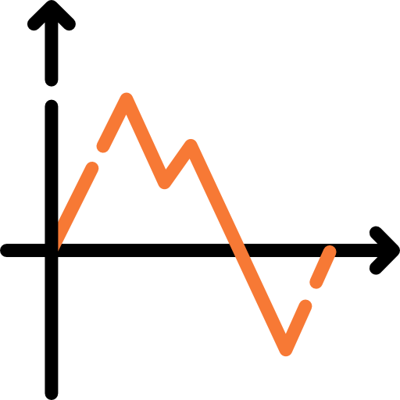

003
Power Consumption
전력 분석(통계적 전력 분석)
P.T.
KEY
S-BOX
M.V.
파형 수집
파형
예측
통계
분석

Slide 7
Masking
PART 2
마스킹 기법

Slide 8
P.T.
KEY
마스킹기법이란?
S-BOX
M.V.

Slide 9
P.T.
R
KEY
중간값에 난수를
더해 예측방지!
R
S-BOX
R
: 난수
M.V.
R

Slide 10
Masking
PART 3
고차 마스킹

Slide 11
마스킹 파훼법

Slide 12
평문
난수
결과
1
1
0
0
1
1
1
0
1
마스킹 기본
: P M
0
0
0
0
1
1

Slide 13
따라서, 다음의
취약점이 존재 -> 고차 전력 분석
P1 M
P2 M
P1 P2
취약

Slide 14
대응기법으로, 여러 난수를
적용하는 고차 마스킹이 연구됨
P1 M1
P2 M2
P1 P2 M1 M2
안전
하지만 상관관계를 완전히
지우는 것은 불가능

Slide 15
001
고차마스킹 고려사항
속도
공간
난수
저전력 환경을 고려한 관점으로 연구가 진행 중
최근에는 AES에 대한 마스킹으로
고차마스킹 확장 가능성, 빠른 속도, 적은 공간, 안전한 난수를 발생하는 기법 발표

Slide 16
Masking
PART 4
마스킹 변환

Slide 17
마스킹변환이란?

Slide 18
저전력에 적합한 ARX 구조
Adiition --------→ 산술
Rotation, XOR -→ 불

Slide 19
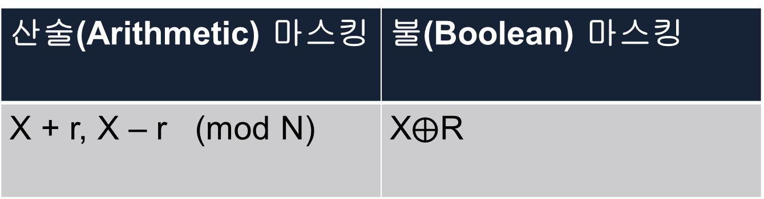
산술(Arithmetic) 마스킹 | 불(Boolean) 마스킹
X + r, X – r (mod N) | X$⨁$R
상이한 마스킹 방식을 가짐

Slide 20
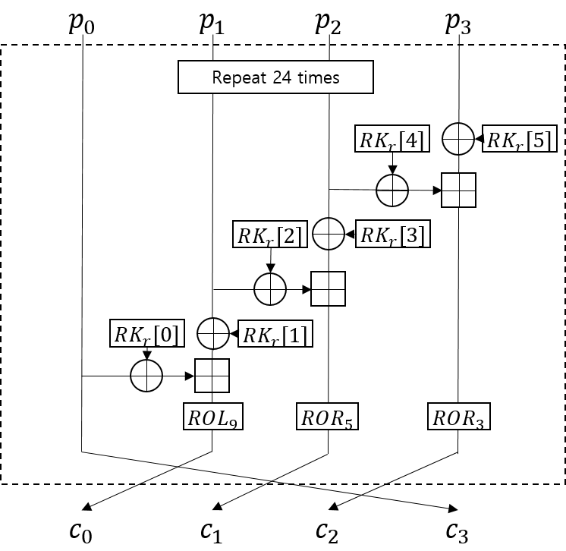
불 마스킹된 p
산술연산 F(p)
불→산술 변환
(p→p’)
산술연산 F(p’)
LEA 알고리즘 라운드

Slide 21

X+r ↔ X$⨁$r
마스킹 변환!
AtoB
←BtoA

Slide 22
001
마스킹변환 고려사항
속도
공간
난수
저전력 환경을 고려한 관점으로 연구가 진행 중
최근에는 LEA에 적용할 마스킹 변환 기법으로
적은 메모리를 요구하면서도 빠른 연산량을 가지는 기법이 발표됨

Slide 23
Masking
PART 5
축소 마스킹

Slide 24
축소마스킹이란?

Slide 25
Round 1
일부 라운드에만
마스킹을 하는 기법
R
Round 2
R
Round 3
R
Round 4
Round 5
Round 6
마스킹 비용 최소화

Slide 26
첫, 마지막 라운드에 마스킹
(평문으로부터, 암호문으로부터의
중간값 예측을 차단)

Slide 27
축소마스킹공격

Slide 28
마스킹되지 않은 라운드의 입력의
해밍웨이트 획득
(해밍웨이트 필터링)
통계전력분석

Slide 29
001
축소마스킹 고려사항
속도
공간
난수
최근에는 SIMON 알고리즘을 대상으로
10라운드까지의 축소마스킹에 대한 취약점이 존재함이 발표되었다.

Slide 30
결론
마스킹기법은 상당한 비용이 존재하며 다양한 기법을 가진다.
따라서 부채널분석의 타겟이 될 저전력 장치들에 효율적인 적용을 고려해야 한다.
의도에 따라 적절한 차수로 마스킹을 해야 할 것이다.
시간과 공간, 난수를 고려하여 기존의 마스킹기법의 효율성을 높이는 것이 필요하다.

Slide 31
Thank You!

